Slide 1
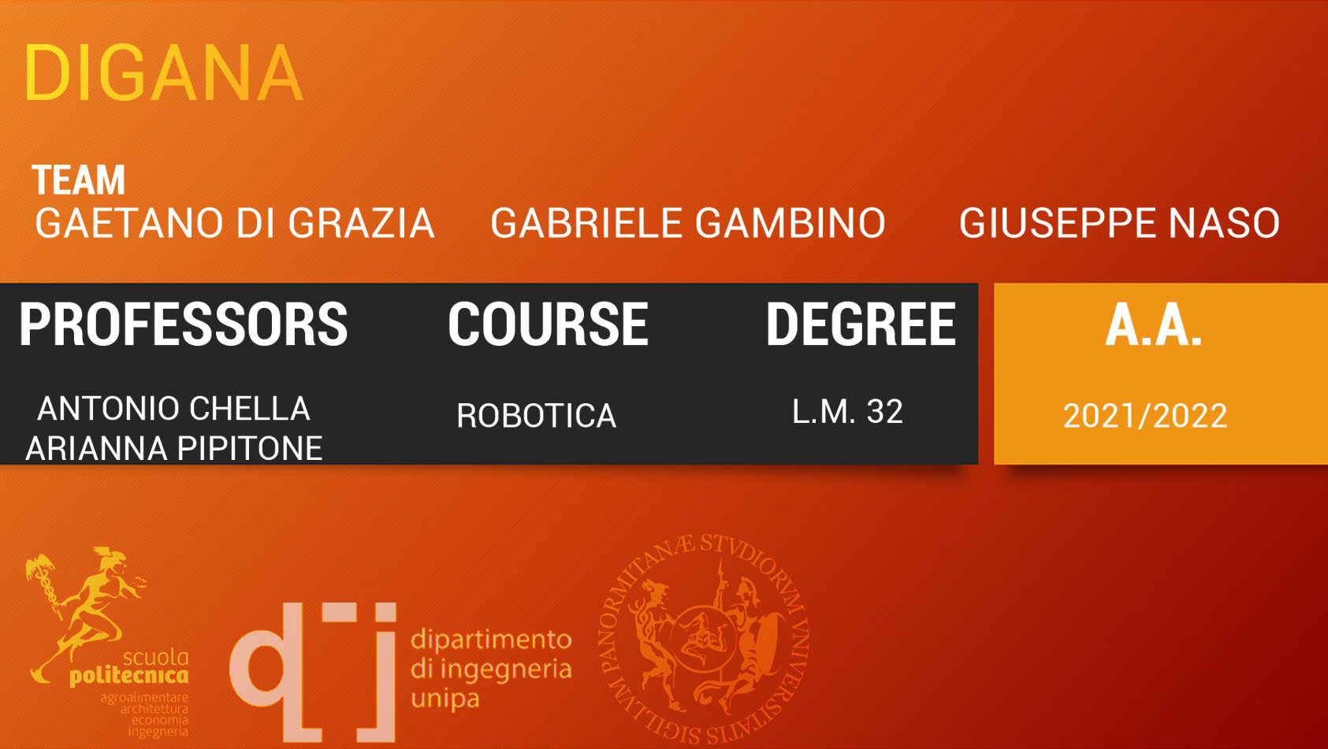

Slide 2
Contenuto
Introduzione
Descrizione del progetto
Requisiti funzionali/non
Controller
Casi d’uso
Conclusioni

Slide 3
Requisiti funzionali
Tipologia di pedestri
Tipologia di robot
Telecamere
Autonomia

Slide 4
Requisiti non funzionali
BODY SLOT
TURRET SLOT
WEBOTS
EFFICIENZA
TARGET TRACKING
OBSTACLE AVOIDANCE
SENSORI ESTERNI

Slide 5
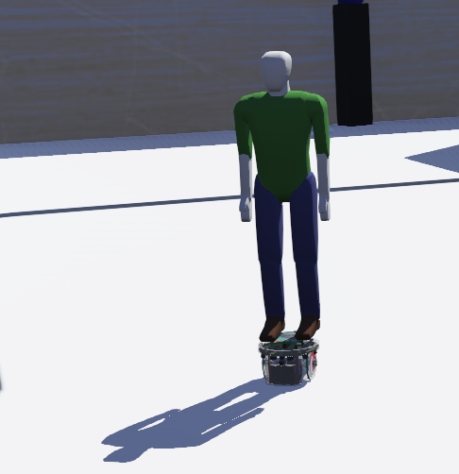
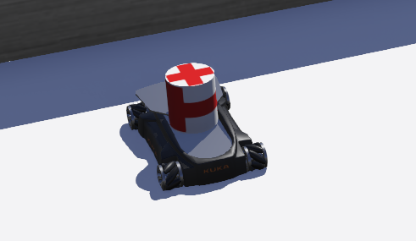
Robot utilizzati
I robot utilizzati nel sistema DiGaNa presentano le seguenti modifiche.

Slide 6
DIAGRAMMA A STATI FINITI - YOUBOT
Recharge
Wait for sanitaizing
Go from 1 to 2
Move to charging base
Go from 3 to 4
Go from 2 to 3

Slide 7
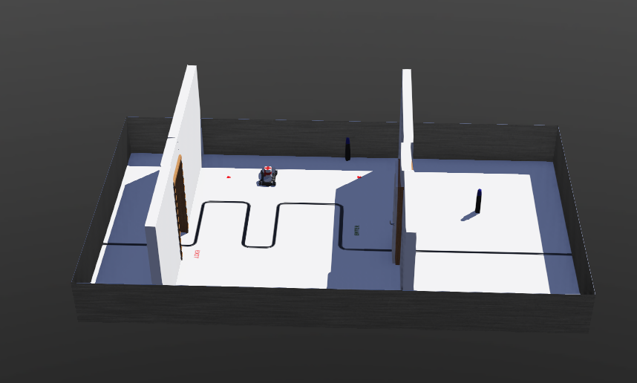
Mondo
Il mondo all’interno del quale si svolge il goal del robot è un’area rettangolare lunga 10 metri x 6 metri, delimitata da muri. Al suo interno troviamo due muri che ci permettono di creare tre ambienti: l’anticamera, la sala principale e l’uscita. All’interno dell’anticamera troviamo il punto in cui verranno generati i pedestri e la prima telecamera che ha il compito di discriminare il colore dei pedestri e permettere loro di procedere lungo il percorso verso la prossima camera.
All’interno della sala principale troviamo 4 landmark che simboleggiano i goals del nostro youbot che dovrà raggiungere per completare il percorso di sanificazione. Anche in questa sala troviamo a terra la striscia nera che simboleggia il percorso che dovranno seguire i pedestri. Una volta che i pedestri raggiungono la sala d’uscita e escono dal campo visivo della telecamera, dovranno essere correttamente eliminati.

Slide 8
CONTROLLER

Slide 9
YOUBOT
Il controller dello youbot è stato scritto in linguaggio C. Il metodo core principale di questo controller è lo switch case che permette allo youbot di muoversi per tutta la stanza.
move_to_charging_base serve a far muovere lo youbot verso la base di ricarica, allo youbot viene passata la posizione del landmark su cui dovrà fermarsi e aspettare.
recharge permette allo youbot di ricaricare il liquido sanificante all’interno del cilindro che vediamo in figura.
wait_for_samitazing in questo stato lo youbot sarà in stato di wait aspettando che le condizioni per sanificare siano rispettare e quindi iniziare a sanificare.
I metodi goFromXtoY permette allo youbot di muoversi d
da un landarmark all’altro. Durante il processo di sanificazione il livello di liquido diminuisce e verrà ricaricato una volta arrivato alla base di ricarica.

Slide 10
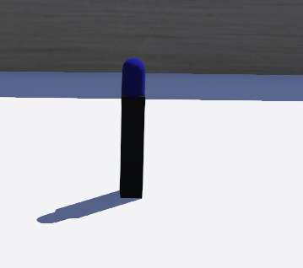
TERMOSCANNER
Il controller termoscanner.py possiede i seguenti principali metodi:
generate_color sceglie un colore random tra rosso, arancione, giallo e bianco, che rappresenta lo stato di salute del pedestre.
newVisitor permette di aggiungere all’albero dello scenario di Webots una coppia (pedestre, e-puck), e quindi effettua lo spawning. Ottenuto il riferimento alla radice dell’albero, viene aggiunto un e-puck, e dopo aver ottenuto il riferimento al suo campo turretSlot, si aggiunge a questo un nodo Pedestrian con il relativo colore randomico; inoltre, al relativo campo groundSensorsSlot viene aggiunta l’estensione E-puckGroundSensors.proto che fornisce tre sensori infrarossi orientati verso il terreno di fronte al robot. Viene infine associato il controllore e-puck line mod fornito da Webots.
openDoor e closeDoor si occupano di settare rispettivamente a -1.5 e 0 il campo position della porta.

Slide 11
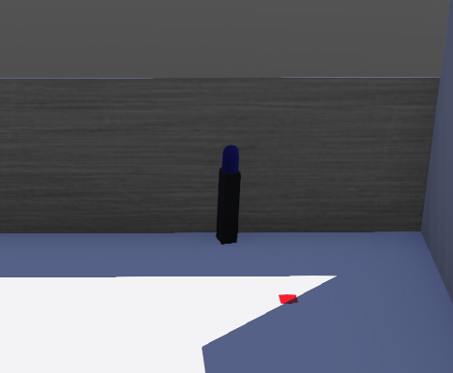
TOTEM INTERNO
Nel totem controller troviamo tre funzioni principali: getEpuck, getNode e aPedestrian...().
In particolare:
- la funzione getNode(self, id) si occupa di restituire un nodo a partire da un id, che è quello univocamente generato da webots;
- la funzione getEpuck al suo interno richiama la funzione getNode(self, id) e, dunque, a partire da un id ci restituisce un epuck specifico;
- le funzione aPedestrianHasLeft() e aPedestrianEntered() mediante un check continuo di array e pedestri riconosciuti permettono di stabilire se un pedestre è entrato o uscito dalla stanza
Le funzioni getEpuck(self, id), e dunque anche getNode(self, id) sono naturalmente le stesse che vengono utilizzate per la rimozione fisica dei pedestri.

Slide 12
CASI D’USO

Slide 13
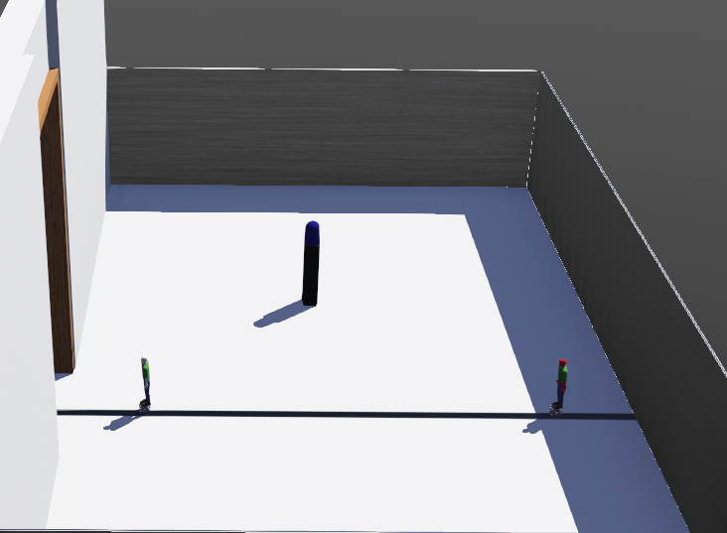
Efficienza
Con questo caso d’uso si vuole dimostrare il corretto rilevamento dello status dei pedestri. Il primo (in figura a sx) verrà lasciato entrare, mentre il secondo (a dx) verrà eliminato. A questo punto verrà generato randomicamente un pedestre di un altro colore, qualora questo venisse lasciato passare continuerebbe il suo percorso lungo la stanza, viceversa verrebbe eliminato e lascerebbe spazio ad un nuovo pedestre.
La difficoltà in questo caso d’uso è stata classificata come facile-medio, ci si aspetta che in circa 30 secondi almeno due pedestri abbiano varcato la soglia della stanza principale. Lo scenario proposto è composto da un pedestre bianco, che quindi potrà entrare, e un pedestre rosso che verrà eliminato una volta raggiunto il campo visivo della telecamera.

Slide 14
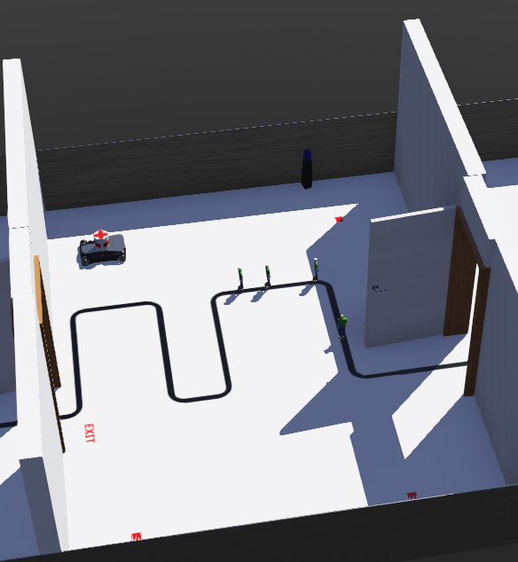
Navigazione all’interno della stanza
Con questo caso d’uso si vuole dimostrare il corretto percorrimento della stanza da parte dei pedestri. Inoltre quando viene raggiunto il limite massimo di persone che possono transitare nella stanza, verrà avviata la sanificazione da parte dello youbot. Il percorso che lo youbot effettuerà è definito dai landmark presenti nella stanza e visibili in figura. La difficoltà di questo caso d’uso è stata classificata come facile-medio, infatti ci si aspetta che i pedestri transino correttamente all’interno della stanza e che lo youbot sanifichi la stanza senza andare a interferire col percorso dei pedestri. Nello scenario proposto vediamo lo youbot fermo nella base di ricarica e i pedestri che percorrono il percorso prestabilito dalla linea nera.

Slide 15
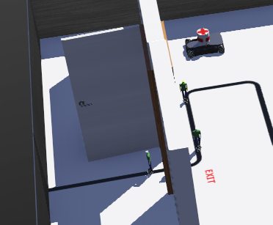
Eliminazione pedestri
Con questo scenario si vuole dimostrare la corretta eliminazione dei pedestri da parte del totem nella sala. Una volta che i pedestri sono usciti dal campo visivo del totem devono essere eliminati dalla simulazione. La difficoltà di questo caso d’uso è stata classificata come difficile. Infatti il team ha dovuto gestire correttamente gli ID dei pedestri che vengono generati con quelli che vengono lasciati passare dal primo totem ed infine da quelli che vengono riconosciuti dal totem interni. Nello scenario proposto notiamo come il pedestre ha varcato la soglia della porta di uscita e sta per essere eliminato dalla simulazione.

Slide 16
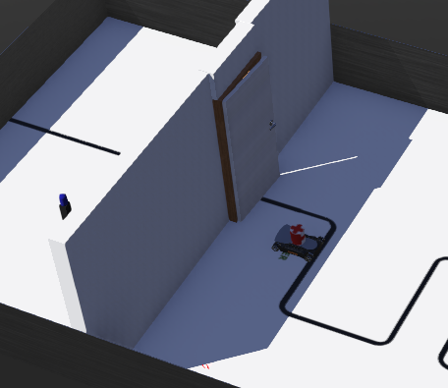
Sanificazione
Con questo caso d’uso si vuole dimostrare il corretto funzionamento della sanificazione operata dallo youbot. Ogni volta che il numero di persone che transitano per la stanza centrale (quindi hanno varcato la porta d’uscita) raggiunge un valore multiplo di 4, lo youbot comincerà la sanificazione della stanza. A partire dal landmark identificato come base, si sposterà verso i 3 landmark successivi percorrendo un quadrato. Durante l’esecuzione di questo caso d’uso il quantitativo di sanificante verrà decrementato fino all’esaurimento, lo youbot dunque tornerà di nuovo nella base di ricarica aspettando di ripetere il ciclo. La difficoltà che il team ha associato a questo caso d’uso è facile medio. Il team ha dovuto gestire la collision avoidance coi pedestri e il raggiungimento dei landmark da parte del robot.
Nello scenario proposto notiamo lo youbot che si sta spostando dal landmark 3 al landmark 4

Slide 17
CONCLUSIONI

Slide 18
GRAZIE PER L’ATTENZIONE

